Slide 1


PROGETTO S3 – INGEGNERIA SOCIALE
RICCARDO RAGUSI
CLASSE CS0523 – CORSO FULL TIME CYBER SECURITY EPICODE

Slide 2
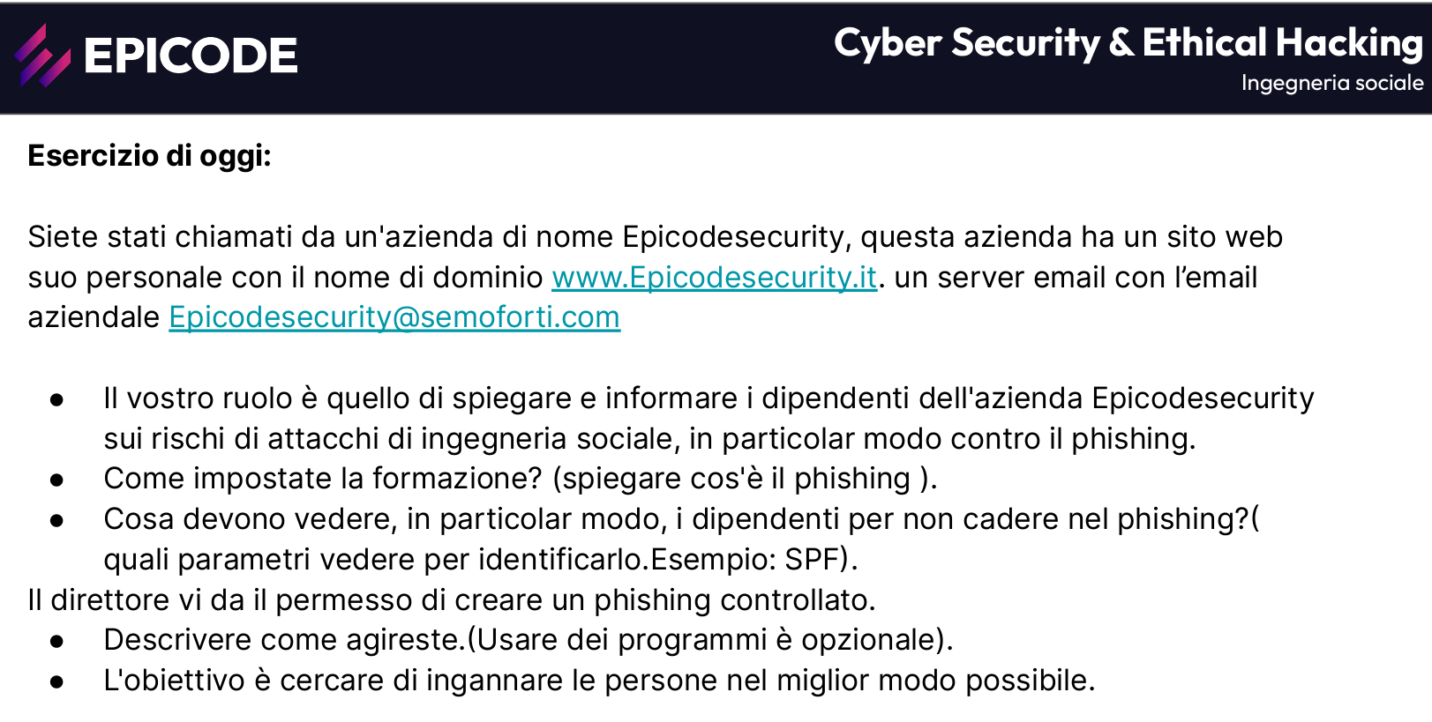

Slide 3

DIFENDERSI DAGLI ATTACCHI INFORMATICI SUL LAVORO
CORSO PER AZIENDE E DIPENDENTI

Slide 4
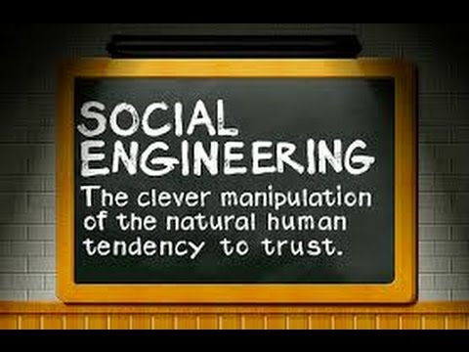
Ingegneria sociale: cos’è?
«Gli attacchi di ingegneria sociale manipolano le persone inducendole a condividere informazioni che non dovrebbero condividere, a scaricare software che non dovrebbero scaricare, a visitare siti Web che non dovrebbero visitare, a inviare denaro a criminali o a commettere altri errori che compromettono la loro sicurezza personale o quella dell'organizzazione.
Poiché l'ingegneria sociale utilizza la manipolazione psicologica e sfrutta l'errore o la debolezza umana piuttosto che le vulnerabilità tecniche o digitali del sistema, viene talvolta definita "hacking umano".»
Fonte: www.ibm.com
Hacktips.it

Slide 5

Perché è così popolare tra gli hacker?
L'ingegneria sociale permette ai cyber criminali di accedere a reti, dispositivi e account digitali senza la difficoltà tecnica necessaria per aggirare firewall, software antivirus e altri mezzi di prevenzione e difesa informatica.
Infatti basta convincere una persona inconsapevole o disattenta a fare clic dove non deve, per far sì che l’attaccante abbia libero accesso ai dati di quella persona, della sua famiglia o dell’azienda per cui lavora, apportando danni spesso irreversibili.
La tecnica di ingegneria sociale più usata e dannosa, specie in ambito aziendale e lavorativo è il phishing.

Slide 6
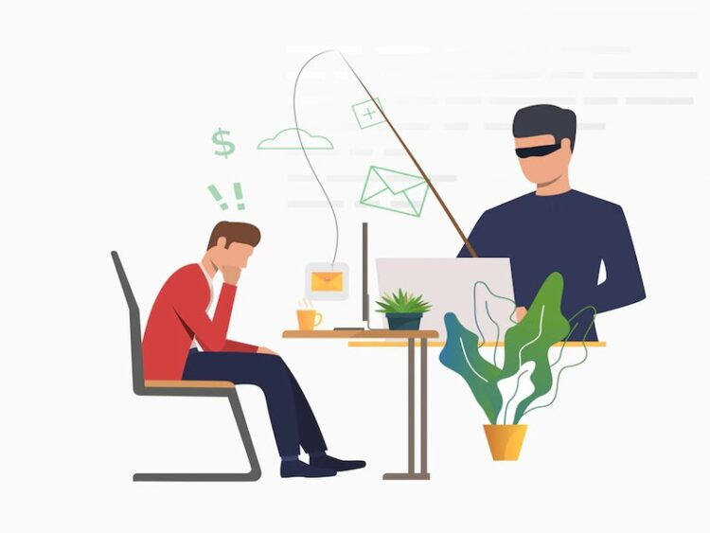
Cos’è il Phishing?
Phishing = dall’inglese «pescare»
La tecnica del phishing prevede che l’attaccante ti invii un messaggio di posta elettronica dal contenuto malevolo, o che porta ad un sito malevolo.
Come fa questo?
Formula una richiesta facendo pressione o invogliandoti ad esaminare il contenuto della mail, magari facendo click su un link o un’immagine contenuti al suo interno. Per fare ciò, cerca di rendere il messaggio legittimo e autentico, fingendosi chi non è.
Infatti il contenuto o l’indirizzo e-mail potrebbero essere identici, o comunque molto simili, a quelli di mittenti che potresti considerare affidabili, con cui hai già avuto uno scambio di informazioni o che conosci personalmente.

Slide 7

Come difendersi dal phishing?
Per non ritrovarci nella situazione dell’immagine, è importante prendere delle misure di prevenzione contro gli attacchi di phishing.

Slide 8
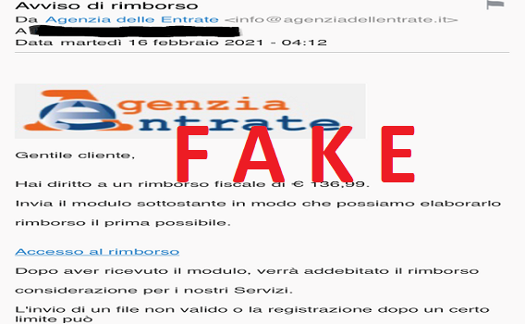
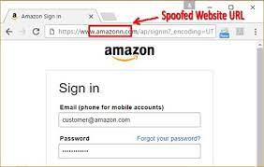
Tecniche di prevenzione : riconoscere i tentativi di phishing
Il criminale in generale si finge un istituzione, servizio pubblico o privato o qualche altro tipo di mittente conosciuto e affidabile.
Richiesta di informazioni: in molti casi il tentativo del phishing è ottenere dati e informazioni private, ad esempio credenziali per l’accesso al conto in banca.
Errori di ortografia: spesso queste mail-truffa sono caratterizzate da vari errori di ortografia, sintassi e lessico povero o disarticolato e un modo di comunicare inverosimile; infatti il cyber-criminale potrebbe essere straniero e potrebbe usare un comune traduttore online per scrivere il messaggio in varie lingue.
Gli URL, o link, contenuti nella mail potrebbero portare ad un sito malevolo, spesso clone di un sito reale. È riconoscibile dal nome di dominio, solitamente una storpiatura del nome del sito reale.

Slide 9
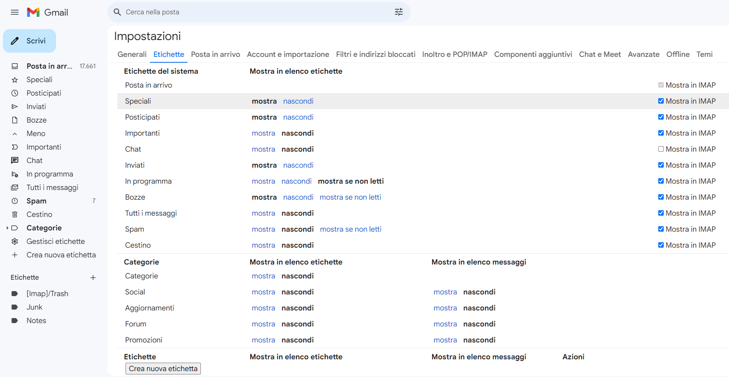

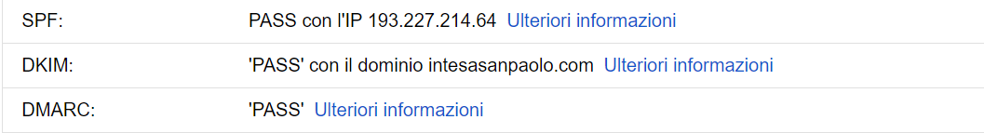
Tecniche di prevenzione: filtrare le mail e verificare le fonti
Sulle applicazioni di servizi di posta elettronica, è possibile filtrare le proprie mail in entrata. Ad esempio è possibile separare dal proprio feed le mail presunte spam;
Verificare la fonte: ad esempio in Gmail, come su altre applicazioni, è possibile verificare la fonte della mail. Cliccare su opzioni -> <> Mostra originale.
Si aprirà una pagina che mostra le informazioni riguardanti il messaggio ricevuto, tra cui l’IP e il dominio del mittente, che ci potranno indicare la sua autenticità. Se le tre voci «SPF», «DKIM» e «DMARC» presentano la voce PASS, il profilo del mittente è sicuro

Slide 10
Phishing ai dipendenti
Il direttore dell’azienda Epicodesecurity ci permette di effettuare un attacco phishing controllato ai dipendenti dell’azienda.
Il mio modus operandi sarà di utilizzare il software Gophish per inviare una serie di mail ai dipendenti, in cui mi fingerò un collega del reparto IT dell’azienda; comunico nel messaggio che per loggarsi all’interno della piattaforma aziendale, www.epicodesecurity.it, è necessario accedere tramite un nuovo link che sarà incluso nel messaggio. Per esempio: www.epicodsecurity.it/logg
Il link condurrà ad un sito clone dell’azienda in cui i dipendenti cercheranno di accedere inserendo le loro credenziali.
Attraverso Gophish potrò monitorare le interazioni con questa mail, ad esempio quante persone hanno cliccato sul link o inserito le credenziali sul sito-clone.

